Slide 1
Entrenamiento del cumplimiento y seguridad en el trabajo durante COVID-19
Minoristas, comida para llevar o al aire libre Para la seguridad de los empleados y clientes
Agosto 2020
Notes:
Note: title slide will need to include type of business (retail, take out, outdoor dining)

Slide 2
Hoy hablaremos de:
Resumen de las pautas de salud
Cumplimiento de las pautas
¿Qué nos pone en mayor riesgo?
¿Qué podemos hacer para disminuir el riesgo?
Conclusiones
¿Dónde puedo obtener más información?
Próximos pasos a seguir

Slide 3
Resumen de las pautas de salud:
Propietarios de restaurantes – Comida para llevar
Deben seguir estos pasos:
Complete un Plan de Salud y Seguridad para la comida para llevar y recoger (Formulario No. 2020-05).
Señalice el piso con marcas que indiquen los 6 pies de distancia que deben mantener los clientes al hacer la fila para ordenar y recoger pedidos.
El desinfectante de manos debe estar disponible para los clientes.
Letreros sobre cómo protegerse.
Complete el Anexo A: Protocolo de Distanciamiento Social.

Slide 4
Resumen de las pautas de salud: Propietarios de restaurantes – Comida al aire libre
El negocio debe desinfectar minuciosamente las zonas para sentarse antes de abrir y después de cada uso, incluidas las mesas, sillas, asientos elevados, tronas, mesas de banco corrido y los laterales.
Debe haber máximo 6 clientes por cada mesa. Se recomienda que quienes se sientan juntos pertenezcan al mismo hogar.
Las personas que pertenezcan al mismo hogar no tienen que estar a 6 pies de distancia.
Las mesas deben estar a 6 pies de distancia entre sí.
Notes:
No more than six customer per single table, strongly encourage that only individuals within the same household sit together. Member of the same household don’t have to be six feet apart)
Tables must be allow for customers to be 6 feet apart, otherwise provide impermeable barriers between tables
Bona fide meals are prepared and served by the outdoor dining establishment or another person or business operating under an agreement with the outdoor dining establishment. The service of prepackaged food like sandwiches or salads, or simply heating frozen or prepared meals, shall not be deemed as compliant with this requirement.

Slide 5
Resumen de las pautas de salud:
Propietarios de restaurantes – Comida al aire libre
Si sirve alcohol, debe servirlo con comida.
El desinfectante de manos debe estar disponible para los clientes, en la entrada y en las mesas.
Procedimientos de limpieza:
Desinfecte las superficies que se tocan con frecuencia al menos cada hora.
Desinfecte los baños al menos cada 4 horas.
Letreros sobre cómo protegerse.
Notes:
No more than six customer per single table, strongly encourage that only individuals within the same household sit together. Member of the same household don’t have to be six feet apart)
Tables must be allow for customers to be 6 feet apart, otherwise provide impermeable barriers between tables
Bona fide meals are prepared and served by the outdoor dining establishment or another person or business operating under an agreement with the outdoor dining establishment. The service of prepackaged food like sandwiches or salads, or simply heating frozen or prepared meals, shall not be deemed as compliant with this requirement.

Slide 6
Resumen de las pautas de salud:
Empleados de restaurantes
Sobre los empleados y la preparación de alimentos:
Los negocios deben proporcionar cubrebocas y guantes a sus empleados.
Los empleados deben cubrirse la cara cuando estén en cualquier espacio donde se manipulen, preparen o empaquen alimentos u otros productos para venderlos o distribuirlos.
Deben lavarse las manos correctamente con jabón y agua tibia durante 20 segundos, y cerrar la válvula de agua con una toalla.
Deben usar desinfectante de manos solamente si no hay un lugar para lavarse las manos adecuadamente. Pueden usar desinfectante de manos solo después de lavarse las manos correctamente.

Slide 7
Notes:
For customers – whether it is outdoor dining or picking up a takeout order – they must wear a face covering and maintain physical distance.
Customer should not enter the restaurant if they are sick.
When they are not eating or drinking, they must keep their face covering on.
Tables must be 6 feet apart.

Slide 8
Notes:
For customers – whether it is outdoor dining or picking up a takeout order – they must wear a face covering and maintain physical distance.
Customer should not enter the restaurant if they are sick.
When they are not eating or drinking, they must keep their face covering on.
Tables must be 6 feet apart.

Slide 9
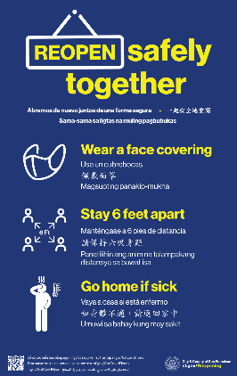
Cumplimiento de las pautas de salud:
Propietarios de restaurantes
CARTELES, SEÑALIZACIÓN Y FORMULARIOS REQUERIDOS
Marcas en el piso que indiquen una distancia de 6 pies.
Un letrero que diga el número máximo de clientes permitidos a la vez.
Folleto para evaluación médica del personal.
Anexo A: Protocolo de Distanciamiento Social (requerido por la Orden de Salud C19-07f).
Plan de Salud y Seguridad para la comida para llevar (Formulario de Directiva de Salud No. 2020-05).
Lista de salud y seguridad para la comida al aire libre (Formulario de directiva de salud No. 2020-16b).
Permiso para la comida al aire libre (Programa de espacios compartidos).
Notes:
Checklist:
Ensure that required signs and plans are posted. If plans are not posted, then they must be readily available upon request.
Social distance protocol - pages where business owner needs to fill out - to be posted
Health and safety plan and checklist for take out and outdoor dining
Permit for outdoor dining
Maximum number of people allowed at a time
Ensure there are markings on the floor, can use tape
Fill out maximum customers allowed template
Fill out forms
Talk about Right to Recover Program
OEWD Handout
Next Steps for business- need to go over health and safety plans with staff and they need to understand them (have the Spanish copy available onsite for Spanish speakers)
Floor markers: can use tape on the ground, purchase floor markers to designate 6 feet apart - to be used in lines or waiting areas

Slide 10
Cumplimiento de las pautas de salud:
PROPIETARIOS MINORISTAS
Para recoger en la acera o limite el número de personas que ingresan (se deben seguir los protocolos de seguridad)
SEÑALIZACIÓN REQUERIDA:
Aquí se hace cumplir el uso obligatorio del cubrebocas
Distancia física (6 pies de distancia de los demás)
No ingrese si no se siente bien
Marcas en el piso donde se formen filas; puede usar cinta o marcadores para piso para marcarlo
Señalización:
Letrero de cubrebocas
Letrero de distancia de 6 pies
Letrero sencillo de notificación de distanciamiento social
Letreros que le recuerden a las personas que se queden en casa y no vayan a trabajar: que no ingresen si tienen tos o fiebre, y que no se den la mano
Notes:
Floor markers: can use tape on the ground, purchase floor markers to designate 6 feet apart - to be used in lines or waiting areas

Slide 11
Cumplimiento de las pautas de salud: PROPIETARIOS MINORISTAS
Para recoger en la acera o limite el número de personas que ingresan (se deben seguir los protocolos de seguridad)
SEÑALIZACIÓN REQUERIDA:
Plan de Salud y Seguridad - publicado
Anexo A: Protocolo de Distanciamiento Social
DESINFECTANTE DE MANOS: Debe estar disponible para el público.
Modifique o elimine cualquier procedimiento de obtener firmas de los clientes, o desinfecte el equipo después de cada uso.
Notes:
Floor markers: can use tape on the ground, purchase floor markers to designate 6 feet apart - to be used in lines or waiting areas

Slide 12
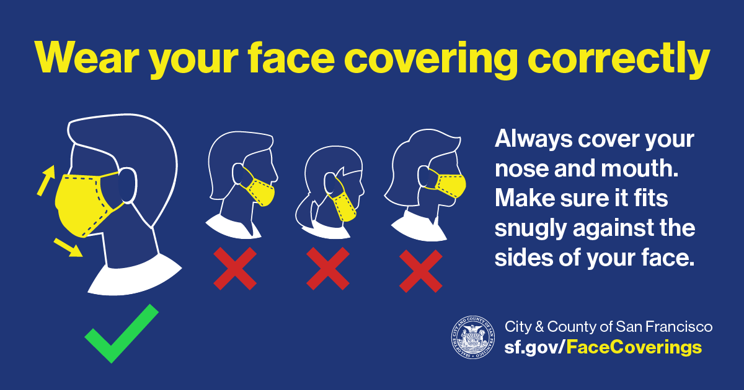
Compliance with Health Guidelines
Notes:
Employees must properly wear face coverings at all times.

Slide 13
Notes:
NOTE – data/numbers need to be updated each day
There has been a recent increase at an alarming rate. The increase in cases has been going on for ### weeks.
It's important to note the increased hospitalization rate – this matters not just for those who have COVID-19 but it also matters for family members or loved ones who has a medical emergency (e.g. heart attack or stroke). Hospital beds need to be available to take care of them.

Slide 14
¿Qué hace que aumente el riesgo?
No usar o usar incorrectamente el cubrebocas.
No lavarse las manos con frecuencia.
Para ayudar a que los empleados mantengan 6 pies de distancia de los demás y para disminuir el riesgo:
Limite el menú para que menos empleados estén trabajando al mismo tiempo.
Asegúrese de que las estaciones de trabajo estén al menos a seis pies entre sí.
Prepare los ingredientes la noche anterior para que el cocinero de preparación no tenga que estar presente cuando el establecimiento esté abierto.
No utilice áreas del restaurante para preparar comida si no han sido aprobadas para ese propósito.
Notes:
Being within 6 feet of people not in your household.
I don’t think the graphic fits the message you’re trying to convey here. The slide is about which activities increase risk. The graphic is about assessing personal risk and those around you based on age and comorbidities. The graphics should probably correspond to the bullets – an image of gathering with ppl outside household, sharing items, being indoors, etc.

Slide 15
¿Qué hace que aumente el riesgo?
Compartir alimentos o artículos comunes.
Reunirse dentro de lugares y no al aire libre.
Salir de casa cuando está enfermo; quédese en casa si está enfermo.
Compartir el automóvil con otras personas que no pertenecen al mismo hogar.
Notes:
Being within 6 feet of people not in your household.
I don’t think the graphic fits the message you’re trying to convey here. The slide is about which activities increase risk. The graphic is about assessing personal risk and those around you based on age and comorbidities. The graphics should probably correspond to the bullets – an image of gathering with ppl outside household, sharing items, being indoors, etc.

Slide 16
¿Qué puede hacer usted para disminuir el riesgo?
Esfuércese por tomar las precauciones MÁS SEGURAS en todo momento
Continúe siguiendo las pautas de seguridad durante:
Descansos
La hora de almuerzo o
Al desplazarse hacia el trabajo y de regreso a casa
No baje la guardia.
Mantenga su cubrebocas puesto en todo momento.
Manténgase a 6 pies de distancia de los demás.
Notes:
Properly wearing face coverings – this means covering your nose down to your chin and making sure the sides of your face are covered
Staying 6 feet apart from others NOT in your immediate household
Not sharing common objects or food
Planning activities outdoors if you plan on meeting with others
Future – include graphic of proper face covering

Slide 17
¿Qué podemos hacer para disminuir el riesgo?
Esforcémonos por tomar las precauciones MÁS SEGURAS en todo momento
Notes:
Properly wearing face coverings – this means covering your nose down to your chin and making sure the sides of your face are covered
Staying 6 feet apart from others NOT in your immediate household
Not sharing common objects or food
Planning activities outdoors if you plan on meeting with others
Future – include graphic of proper face covering

Slide 18
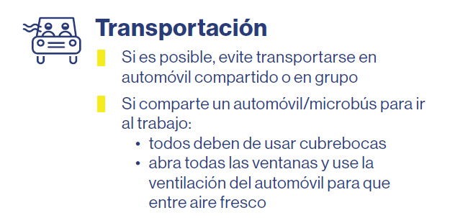
¿Qué podemos hacer para disminuir el riesgo?
Esforcémonos por tomar las precauciones MÁS SEGURAS en todo momento
Notes:
Properly wearing face coverings – this means covering your nose down to your chin and making sure the sides of your face are covered
Staying 6 feet apart from others NOT in your immediate household
Not sharing common objects or food
Planning activities outdoors if you plan on meeting with others
Future – include graphic of proper face covering

Slide 19
Conclusiones
Queremos volver a abrir los negocios de forma segura, y proteger la salud y seguridad de los trabajadores y empleadores.
El Protocolo de Distanciamiento Social y los Planes de Salud y Seguridad deben revisarse, completarse y publicarse en todos los establecimientos.
Una vez se completen, el empleador debe revisar los planes con el personal y asegurarse de que lo comprendan. Los planes están traducidos a varios idiomas.

Slide 20
Conclusiones
Continúe explicándole al personal las nuevas órdenes de salud y los requisitos que ellos deben cumplir.
Asegúrese de que cualquier empleado que esté enfermo se quede en casa.
Apoye a los negocios con información actualizada y sitios para realizarse la prueba de COVID-19.

Slide 21
¿Dónde puedo obtener más información?
Órdenes de Salud:
Comida al aire libre: https://www.sfdph.org/dph/alerts/covid-guidance/Guidance-Outdoor-Dining-2020-16.pdf
Pautas de seguridad:
Recomendaciones para establecimientos de comida: https://www.sfcdcp.org/wp-content/uploads/2020/03/COVID19-FoodFacilities-Guidance-FINAL-3.13.2020.pdf
Derecho a la recuperación:
Un salario mínimo de reemplazo de 2 semanas o $ 1,285 para cualquier trabajador que viva en San Francisco que dé positivo en la prueba de COVID-19
workforce.connection@sfgov.org / 415-701-4817
Carta para regresar al trabajo para los empleadores:
www.sfcdcp.org/workletter
Información para negocios, empleados, organizaciones sin fines de lucro:
https://oewd.org/resources-businesses-and-employees-impacted-covid-19
Notes:
RIGHT TO RECOVER PROGRAM: Starting July 1, the program guarantees two weeks of minimum wage replacement, or $1285, to any worker who lives in San Francisco who tests positive for COVID-19 and anticipates experiencing financial hardship. There is no application process and the City will not ask or record any citizenship or immigration questions. In addition to replacement wages, those who qualify may be eligible for free hotel rooms where they can quarantine, as well as food delivery and other essentials. For questions, email workforce.connection@sfgov.org or call 415-701-4817.

Slide 22
¿Dónde puedo obtener más información?
Mission Economic Development Agency (MEDA) COVID-19 Community Intake line: (415) 612-2014
Calle 24 Latino Cultural District Small Business Support Line: (415) 658-7930
Notes:
RIGHT TO RECOVER PROGRAM: Starting July 1, the program guarantees two weeks of minimum wage replacement, or $1285, to any worker who lives in San Francisco who tests positive for COVID-19 and anticipates experiencing financial hardship. There is no application process and the City will not ask or record any citizenship or immigration questions. In addition to replacement wages, those who qualify may be eligible for free hotel rooms where they can quarantine, as well as food delivery and other essentials. For questions, email workforce.connection@sfgov.org or call 415-701-4817.

Slide 23
¿Preguntas?

